Slide 1
DESARROLLO WEB EN PYTHON

Slide 2
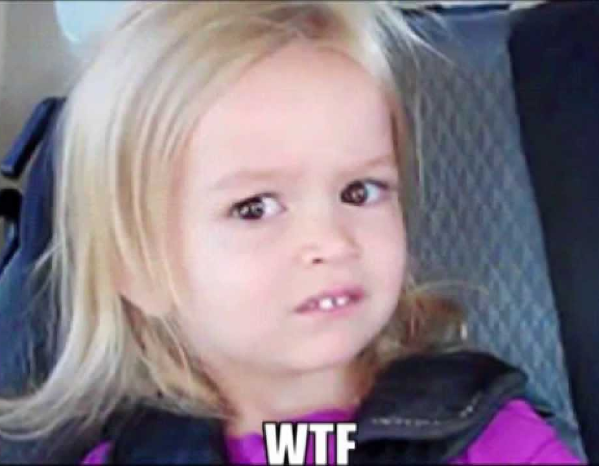
El desarrollo web antes

Slide 3
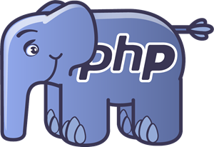
El INICIO

Slide 4
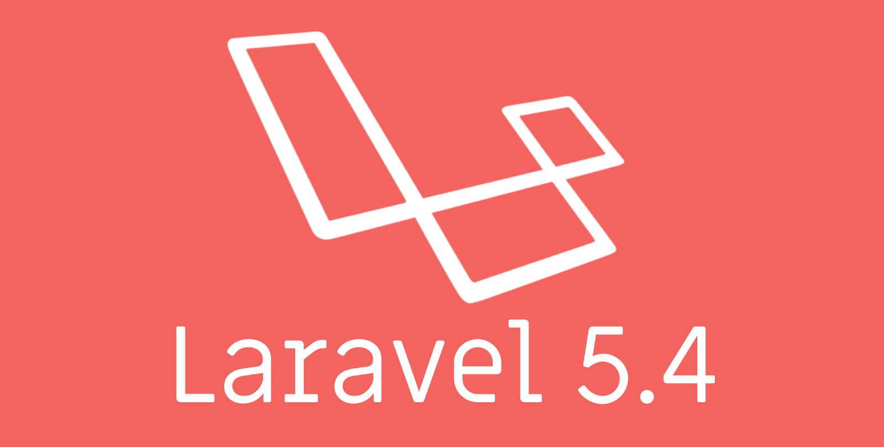
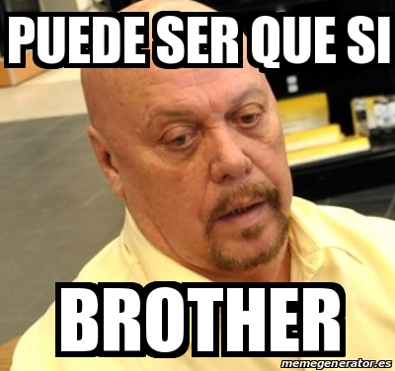
EL FRAMEWORK MÁS USADO POR PHP

Slide 5
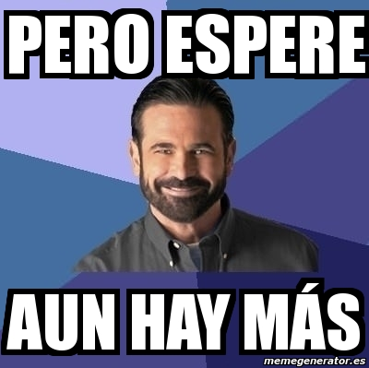

Slide 6
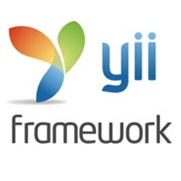
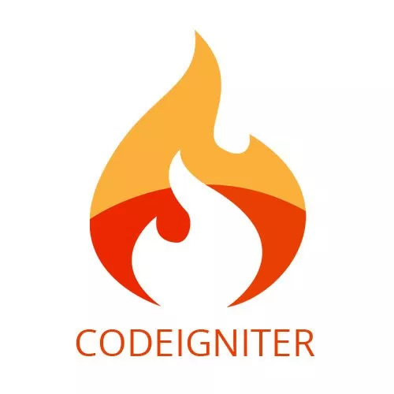
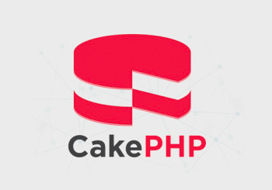
OTROS FRAMEWORKS

Slide 7


Slide 8
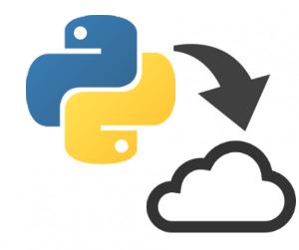
WEB CON PYTHON

Slide 9
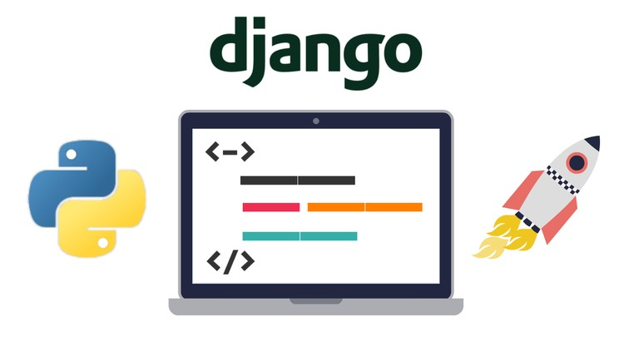
¿QUÉ ES DJANGO?
FRAMEWORK DE PYTHON EN 2005
DISEÑO RÁPIDO
FILOSOFÍA DRY
BASADO EN EL PATRÓN MVC

Slide 10
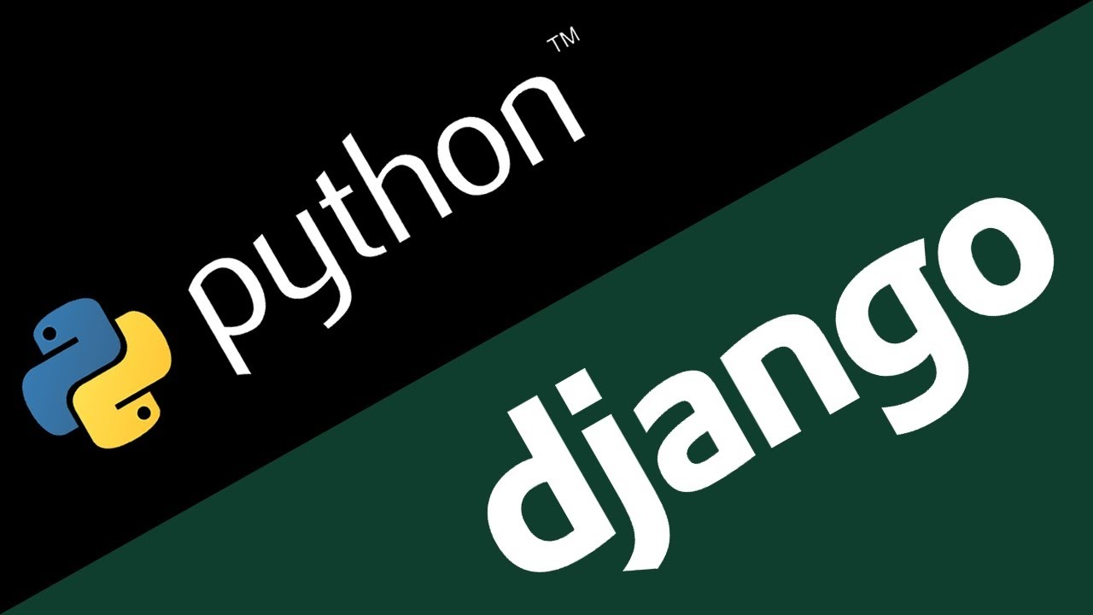
MODELO MTV

Slide 11
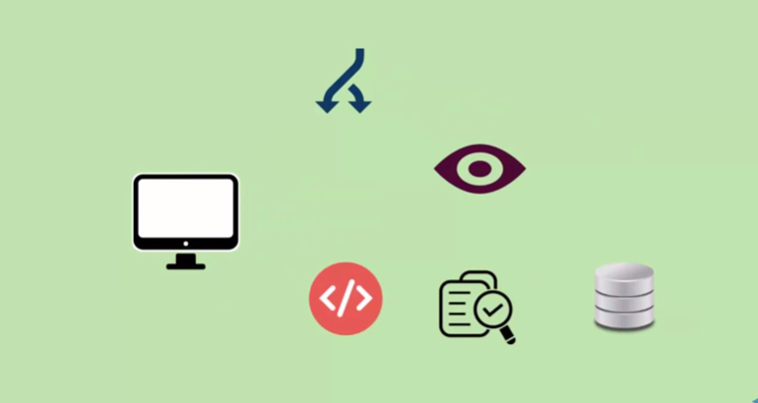

Slide 12
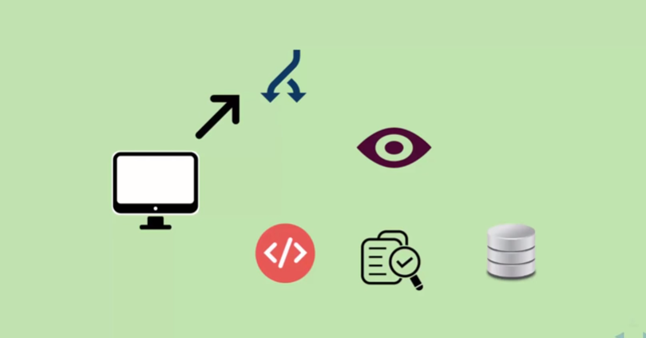

Slide 13
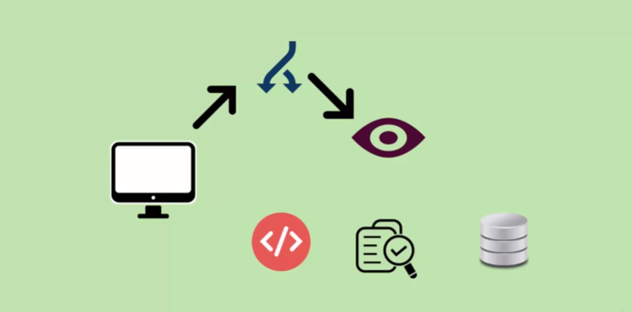

Slide 14
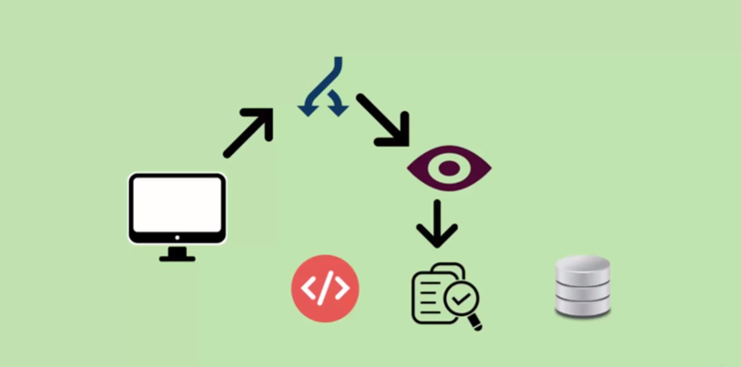

Slide 15
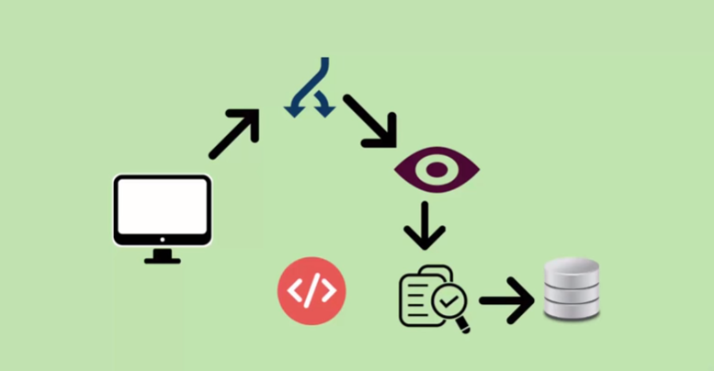

Slide 16
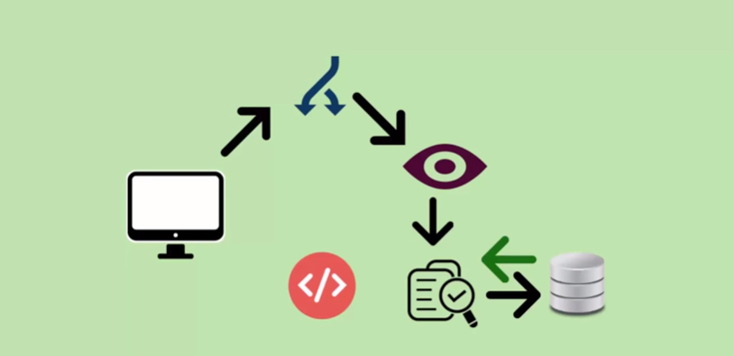

Slide 17
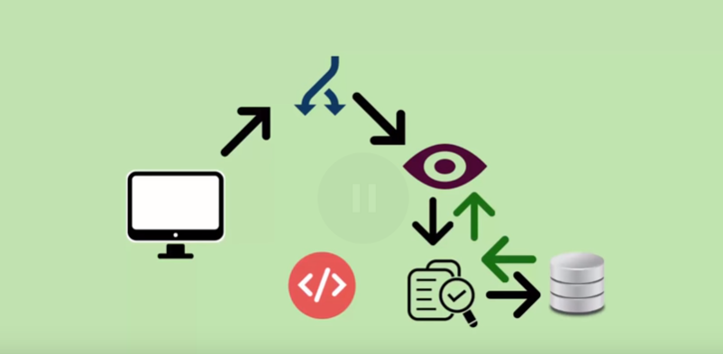

Slide 18
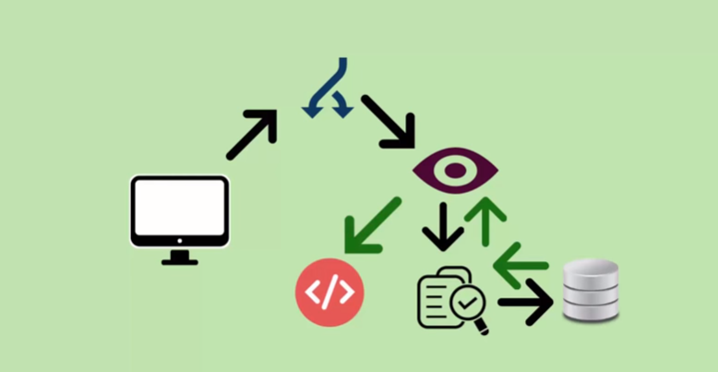

Slide 19


